Slide 1
Formation Technique ABAP
Les BAPI

Slide 2
La BAPI : Un module fonction « spécial »
On se souvient du Module Fonction qui permet d’isoler un traitement spécifique (une conversion, une récupération de données, …). On vient de voir que lorsqu’on avait besoin d’échanger avec un système externe (SAP ou autre), il y avait la possibilité d’utiliser des modules fonction RFC.
Une BAPI est justement un module fonction activé à distance (compatibles RFC) :
Qui peut, contrairement aux autres MF RFC, être invoqué à partir de programmes distants tels que des programmes JAVA autonomes, une interface Web, etc...
Qui est défini dans le référentiel d'objets métier / Business Object Repository (BOR) en tant que méthode d’un objet métier, ce qui lui permet d’encapsuler les couches internes du modèle d'objet métier de SAP et de pouvoir ainsi confirmer que toutes les opérations de logique, d'autorisation et de validation s'exécutent correctement lors de l'accès aux objets métier ou de leur modification..
En résumé, la BAPI est un MF RFC qui permet de créer ou de modifier les objets métiers de la base de données en toute sécurité et offre en plus la possibilité de le faire depuis un système externe non SAP.

Slide 3
La BAPI est un module fonction
Les BAPI du système ECC sont actuellement mises en œuvre sous forme de modules fonction(SE37), qui sont créés et gérés dans le Générateur de modules fonction. Chaque module fonction émanant d’une BAPI :
1. Prend en charge le protocole Remote Function Call (RFC) ;
2. A été affecté en tant que méthode à un type d’objet de gestion SAP dans le Business Object Repository ;
3. Est traité sans retourner de dialogue à l’application appelante.
Il s'agit d'une bibliothèque de fonctions qui sont rendues publiques en tant qu'interface dans un système SAP existant à partir d'un système externe.

Slide 4
La BAPI : Un MF lié aux BO (Business Object)
Les Business Object (BO, Objets de Gestion, Objets métier en français) sont des objets au sens de la programmation orientée objet classique. Ils "modélisent" des objets du monde réel (employé, commande client…).
Ils possèdent des interfaces, des zones clés, des attributs, des méthodes et des événements, et répondent à toutes les caractéristiques classiques d'un objet (encapsulation, héritage, instanciation, polymorphisme…).
Les BAPIs sont définis dans le Business Object Repository (BOR) comme étant les méthodes des Business Object. Ces méthodes sont en fait des Modules Fonction RFC (Remote Function Call).

Slide 5
Les BO des objets / Les BAPI des méthodes
En SWO2, on peut visualiser les BO (Business Object) ou Objets métier gérés dans SAP.
On voit qu’il s’agit d’objet avec des attributs, des méthodes etc…
Et bien les méthodes de ces objets sont en réalité les BAPI. Ce sont des méthodes qui prennent la forme de module fonction RFC et qui permettent de manipuler ces objets même lorsqu’on souhaite le faire d’un système externe SAP ou non SAP.
Une BAPI est un MF RFC version objet, qui permet d’effectuer une opération sur un objet métier (commande d’achat, facture,…) et permet de le faire depuis n’importe quel système externe.
Les MF RFC n’est pas lié au concept de CLASSE et son traitement ne concerne pas directement la gestion d’un objet métier. La BAPI elle, est une méthode d’un objet métier, elle existe uniquement pour effectuer une action sur l’objet auquel elle est liée (créer une commande, la modifier, …)

Slide 6
Le BO : Commande client / SalesOrder
Ce BO possède de nombreuses méthodes, dont 8 sont des BAPIs (ce sont des méthodes API).
Ces dernières sont repérables dans le BOR par un point vert à côté de leur nom.
En cliquant sur ce point vert, on accède directement au code de la fonction (SE37).
Si l'on accède à SalesOrder directement par le BAPI Browser, on ne voit que les zones clés et les méthodes API :
Définitions
Types d'objets et instances
Chaque BO individuel appartient à une classe spécifique, qui dépend de la nature et des caractéristiques générales de l'objet. Ces classes d'objets sont appelées types d'objet. Par exemple, chaque employé d'une entreprise appartient au type d'objet Employé. Chaque BO individuel est une instance de son type d'objet.
Par exemple, l'employé ToTo dont le matricule est 0123 est une instance du type d'objet Employé.
SalesOrder est en fait le nom du type d'objet BUS2032.

Slide 7
Un type d'objet est défini par
Zones Clés : Champ unique permettant d'identifier de manière univoque une instance spécifique d'un type d'objet.
La zone clé de SalesOrder est le numéro de commande client.
Méthodes : Une méthode est une opération pouvant être effectuée sur un BO et permettant d'accéder à ses données.
Elle est définie par un nom et une série de paramètres (import/export/tables) et exceptions. Les paramètres import doivent ou peuvent être renseignés par le programme appelant pour pouvoir utiliser la méthode.
Les BAPIs sont des exemples de méthodes. SalesOrder.CreateFromDat1 est la méthode API de SalesOrder permettant de créer une commande client.
Attributs : Un attribut contient des données décrivant des propriétés particulières du BO.
SalesOrder.OrderingParty (Donneur d'ordre) est un attribut de SalesOrder.
Evénements : Un événement indique un changement de statut du BO.SalesOrder.Created (Généré) est un événement de SalesOrder.
Interfaces : Groupes de méthodes associées à un type d'objet.

Slide 8
Un type d'objet est défini par (2)
Héritage et Polymorphisme :
Un type d'objet peut être dérivé d'un super-type. Dans ce cas, il hérite de toutes les propriétés et méthodes du super-type, et peut en posséder d'autres, qui lui sont particulières. Un type peut aussi avoir un comportement différent pour les méthodes dont il a hérité. Dans le BOR, les éléments hérités sont surlignés en rouge. Les éléments locaux sont en blanc.
Le super-type duquel est issu un type est accessible en double-cliquant sur nom du type dans l'écran
d'affichage de ce dernier. Le type SalesOrder (BUS2032) est issu du super-type VBAK (document de vente).
Une méthode peut engendrer différents comportements lorsque déclenchée dans différents BO.
C'est la notion de polymorphisme.

Slide 9
Les accès aux BAPI
Les transactions correspondantes :
Il existe plusieurs manières d'accéder aux BAPIs :
- Business Object Repository : Transaction SWO2.
Pour accéder aux BAPIs via les Business Object auxquels ils sont rattachés.
- BAPI Browser : Transaction BAPI.
Outils - Business Framework - BAPI Browser
Accès direct aux BAPIs sans la hiérarchie des BO. Permet de visualiser l' ensemble des BAPI.
Business Object Builder : Transaction SWO1.
Outils - Business Framework - Développement BAPI - Business Object Builder
Exemple : Tout au long de ce tutos, nous nous baserons sur un BO particulier, SalesOrder (Commande Client).

Slide 10
Une méthode / Une interface avec l’objet métier
BAPI signifie Business Application Programming Interface (Interface de programmation d'applications commerciales)..
BAPI est une interface de programmation standardisée pour les modèles d'objet métier des produits SAP.
En effet, Les BAPI sont définies dans le BOR (référentiel d'objets métier) en tant que méthodes de types d'objets métier SAP qui exécutent des fonctions métier spécifiques. De ce fait, une BAPI encapsule les couches internes de son modèle d'objet métier SAP pour confirmer que toutes les opérations de logique, d'autorisation et de validation s'exécutent correctement lors de l'accès aux objets métier ou de leur modification, « ce qui est difficile à faire avec des MF classiques ».
Les BAPI sont des ensembles complets de modules de fonction (BAPI) qui modélisent une application métier.
Les BAPI sont des API compatibles RFC (prend en charge la méthode API) alors que les FM ne le sont pas.
BAPI (Business Application Programming Interface) est une méthode API d'un objet métier à l’intérieur d’un module fonction compatible RFC.

Slide 11
BAPI : Un accès externe aux données
L’accès externe aux données et processus est uniquement possible en utilisant des méthodes spécifiques, à savoir des interfaces BAPI qui permettent aux applications externes d'accéder aux processus et données commerciaux du système ECC. Ils fournissent des méthodes stables et standardisées pour réaliser une intégration transparente entre le système ECC et les applications externes, les systèmes hérités et les modules complémentaires.
Vous créez des objets métier et ceux-ci sont ensuite enregistrés dans votre BOR (Business Object Repository) auquel vous pouvez accéder en dehors du système SAP en utilisant d'autres applications (Non-SAP) telles que VB ou JAVA.
Dans ce cas, vous spécifiez uniquement l'objet métier et sa méthode à partir d'un système externe dans BAPI. Il n'y a pas d'appel système direct alors que les RFC sont des appels système directs.

Slide 12
Dans quel cas utilise t-on une BAPI?
Directement dans un programme ABAP :
accès aux données pour générer un report sans accéder directement aux tables (sans select)
création, modification d’objets SAP sans passer par un call function.
L’avantage d’utiliser une BAPI est un gain de temps sur les traitements.
Dans des applications externes au système ECC /Pour communiquer entre système SAP et non SAP : Si l’application que vous développez doit utiliser des données d’objets de gestion / métier du système ECC, l’accès à ces données doit se faire en appelant des BAPI.
Pour mettre à jour des données dans SAP sans avoir besoin d’utiliser le BDC (Batch Data Communication).
→ Rappel de l’impossibilité de « toucher » aux objets métiers sans maitriser l’intégralité du process / Démo avec débug sur une transaction standard pour voir tous les contrôles qui sont effectués lorsqu’on touche à ces BO(Business Object)

Slide 13
Les règles d’utilisation d’une BAPI
Chaque nom de BAPI démarre par BAPI(standard) ou ZBAPI (BAPI spécifique)
Chaque paramètre doit être de type structure, pas le type de données direct
Chaque nom de structure doit démarrer également par BAPI Ou ZBAPI (MF n'a pas besoin de convention de nommage )
Tous les paramètres doivent être passés par valeur car les BAPI ne supportent pas le passage par référence
Chaque BAPI doit avoir un Paramètre RETURNING nommé RETURN ou BAPIRET2 pour stocker et/ou afficher les messages de succès ou d’erreur qui sont déclenchés au cours de l'exécution de la BAPI. (La gestion des exceptions comme dans un MF n'est pas possible).
La BAPI ne contient pas d'instruction COMMIT interne dans le module de fonction, ni d'instructions "CALL TRANSACTION".
Si la BAPI s’est exécuté avec succès (s'il n'y a pas d'erreurs consignées dans la structure RETURN), on doit utiliser une autre BAPI : BAPI_TRANSACTION_COMMIT pour sauvegarder les données dans les tables de la Base de données.
Si le traitement effectué par la BAPI a échoué, on doit utiliser la BAPI : BAPI_TRANSACTION_ROLLBACK pour annuler les changements effectués sur les tables de la base de données.

Slide 14
Les règles d’utilisation d’une BAPI(2)
BAPI fournit un accès au système SAP pour les applications externes afin que les données commerciales soient traitées sous forme de services Web. Lorsque les BAPI sont utilisées pour enregistrer les données dans le système SAP, elles sont utilisées comme modules de fonction.
Certaines BAPI et méthodes fournissent des fonctions de base et peuvent être utilisées pour la plupart des objets métier SAP. Celles-ci sont appelées BAPI STANDARDISÉES et doivent être implémentées de la même manière pour tous les types d'objets métier. Les BAPI standardisées sont plus faciles à utiliser et évitent aux utilisateurs d'avoir à gérer un certain nombre de BAPI différentes. Dans la mesure du possible, une BAPI standardisée doit être utilisée de préférence à une BAPI individuelle.

Slide 15
Catégories de BAPI
BAPI pour la lecture de données - GetList (), GetDetail (), GetStatus (), ExistenceCheck ()
BAPI pour la création ou la modification de données- Create (), Change (), Delete () et Undelete ()
BAPI pour le traitement en masse - ChangeMultiple (), CreateMultiple (), DeleteMultiple ().

Slide 16
  Mise en forme des données
Pour utiliser une méthode BAPI afin d’accéder aux données des objets de gestion SAP, un programme applicatif doit simplement savoir comment l’appeler. Les informations requises sont les suivantes :
Nom de la BAPI ‘BAPI_XXXXXX—XX’ avec XX chaîne de caractères.
Détails de l’interface BAPI
Paramètres d’importation qui contiennent les données à transférer du programme appelant vers la BAPI
Paramètres d’exportation qui contiennent des données à retransférer de la BAPI vers le programme appelant
Paramètres (table) d’importation/exportation pour importer et exporter des données

Slide 17
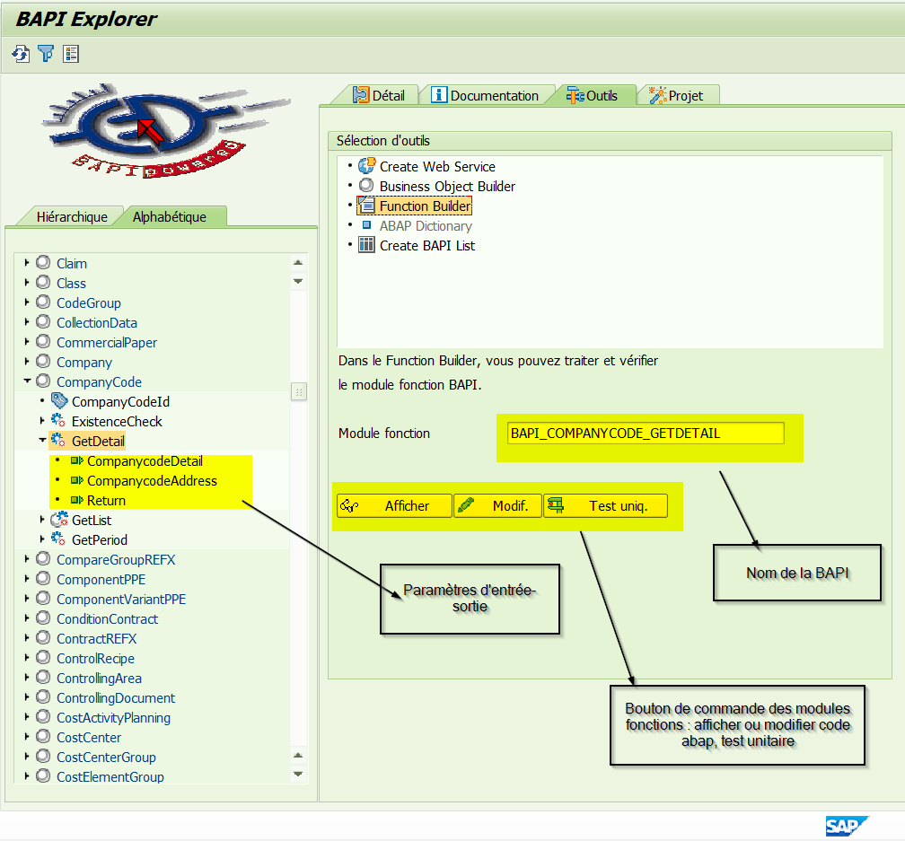
Exemple d’une BAPI

Slide 18
Exemple d’une BAPI
FUNCTION BAPI_COMPANYCODE_GETDETAIL.
*"----------------------------------------------------------------------
*"*"Lokale Schnittstelle:
*" IMPORTING
*" VALUE(COMPANYCODEID) LIKE BAPI0002_2-COMP_CODE
*" EXPORTING
*" VALUE(COMPANYCODE_DETAIL) LIKE BAPI0002_2
*" STRUCTURE BAPI0002_2
*" VALUE(COMPANYCODE_ADDRESS) LIKE BAPI0002_3
*" STRUCTURE BAPI0002_3
*" VALUE(RETURN) LIKE BAPIRETURN STRUCTURE BAPIRETURN
*"----------------------------------------------------------------------
Test unitaire : 1- Paramètre d’entrée : code société
2- Exécuter
3- paramètres de sortie : les données concernant le code société sont retournées

Slide 19
Création d’une BAPI : Définition et implémentation
Normes :
Tous les modules fonctions d'un même BO doivent appartenir au même groupe de fonctions. Celui-ci doit être nommé
en fonction du nom technique du BO : Le groupe de fonctions pour le BO BUSnnnn sera nommé nnnn.
Les modules fonctions du BO SalesOrder, i.e. BUS2032, sont regroupés dans le groupe de fonctions 2032.
Le module fonction RFC attaché à un BAPI commence par BAPI__.
Le module fonction pilotant la méthode SalesOrder.CreateFromDat1 est BAPI_SalesOrder_CreateFromDat1.
De même, tous les objets créés dans le DDIC pour un BAPI devraient toujours commencer par ZBAPI_*.
Flux :
Le processus de création de BAPIs consiste en plusieurs étapes :
- Définition et description du scénario
- Définition de chaque BAPI et de son interface
- Création de chaque objet individuel

Slide 20
Création d’une BAPI
Il est conseillé de bien vérifier que les fonctions souhaitées ne sont pas déjà disponibles dans la liste des nombreuses
BAPIs standards, avant de se lancer dans du spécifique. De même, utiliser en priorité les BO standards si possible.
Définition du BAPI et de son interface :
Pour définir le scope et les composants du BAPI à implémenter,
les étapes suivantes sont à suivre :
- Détermination du BO et de ses zones clé.
- Définition de la structure d'interface du BAPI.
- Identification ou création du groupe de fonctions.
- Spécification des objets nécessaires dans le DDIC.
Création du module fonction.
Définition du module fonction comme une méthode du BO dans le BOR.
Définition de la structure d'interface du BAPI :

Slide 21
Création d’une BAPI
Dans le cas d'un BAPI dépendant de l'instance, les zones clés du BO doivent être des paramètres d'import du module fonction.
En règle générale, le BAPI renvoie aussi ces zones clé (par exemple un numéro de commande).
Un BAPI devrait toujours renvoyer un code retour. Attention, il n'est pas possible d'utiliser directement les exceptions
du module fonction.Les BAPIs ne sont pas des interfaces enduser, mais des interfaces de programmation.
Les paramètres doivent donc être définis au format utilisé dans la base de données, et non au format utilisé par le
programme externe (affichage, par exemple). Les BAPIs ne doivent pas non plus convertir directement les formats de données
(en particulier pour des raisons de maintenance et de compatibilité).
Le format utilisé pour les dates doit être le format interne YYYYMMDD.
Il est possible de générer automatiquement des modules fonctions qui vont effectuer les conversions et le mappage des zones.
Ces modules fonctions ont les fonctions suivantes :
- Ils effectuent le mappage entre les noms de zones allemands et anglais,
- Ils convertissent les codes ISO,
- Ils convertissent les montants en devises aux formats internes et externes correct.

Slide 22
Création d’une BAPI
La procédure pour générer automatiquement ces modules fonctions est la suivante :
Aller dans Outils ® Business Framework ® Développement BAPI ® Générer Module d'affectation de zones (transaction BDBS).
Entrer les noms de la structure interne et de la structure externe entre lesquelles on souhaite effectuer les conversions.
Sélectionner Module Fonction - Générer (F8).
Une boîte de dialogue apparaît dans laquelle on peut entrer les détails du module fonction à générer.
Le champ "Groupe de fonction" doit contenir le nom du groupe de fonctions auquel doit appartenir le module fonction.
Sélectionner Continuer.
Une table est affichée, contenant des suggestions pour la conversion de chaque zone de la structure externe.
Ses colonnes sont :
Statut : indique si la conversion est possible ou si des données manquent
Champ dans la structure externe
Type de conversion
Champ dans la structure externe
Pour générer le module fonction, sélectionner Sauvegarder.

Slide 23
Création d’une BAPI
Définition de la méthode dans le BOR avec le BAPI Wizard:
Une fois que le module fonction sur lequel le BAPI est basé est créé, il peut être défini comme méthode du BO
concerné dans le BOR.
On utilise pour cela le BOR/BAPI Wizard :
Aller dans Outils - Business Framework - Développement BAPI - Business Object Builder (Transaction SWO1).
Entrer le nom technique du BO concerné (exemple : BUS2032 pour SalesOrder).Sélectionner Modifier.
Sélectionner Utilitaires - Méthodes API - Insérer Méthode.
Dans la boîte de dialogue qui apparaît, entrer le nom du module fonction et cliquer sur Continuer.
Spécifier les informations suivantes :
Méthode : le nom doit être la dernière partie de celui du module fonction.
Commencer chaque nouveau mot par une majuscule et ne pas utiliser de caractères de séparation (underscore)
La méthode associée à BAPI_SALESORDER_CREATEFROMDAT1 est CreateFromDat1.
Textes de description.
Cases à cocher : cocher les infos nécessaires. ATTENTION, un BAPI n'est jamais en dialogue, et rarement asynchrone.

Slide 24
Création d’une BAPI
Sélectionner Étape Suivante.
La liste des paramètres et de leur nom par défaut pour la méthode est affichée.Modifier ces noms pour qu'ils suivent
les mêmes règles que pour le nom de la méthode.Spécifier pour les tables si elles sont en import ou en export.
Sélectionner Étape Suivante puis sur Oui.
Libération et gel du BAPI:
Une fois que toutes les étapes précédentes ont été complétées avec succès (ne pas oublier la phase de test!),
il est possible de libérer puis de geler le BAPI. Pour ce faire, il faut suivre les étapes suivantes :
Libérer le module fonction dans le générateur de modules fonctions (SE37).
Libérer la méthode :
placer le curseur sur la méthode et sélectionner Utilitaires ® Méthodes API ® Libérer Méthode.
Geler la méthode :
placer le curseur sur la méthode et sélectionner Utilitaires ® Méthodes API ® Geler Méthode.
Utilisation des BAPIs :
Les BAPI peuvent aussi bien être utilisés dans le cadre de développement spécifique
que dans le cadre d’une mis en place d’interface entre SAP et un système extérieur.
Les dernieres versions de SAP permettent l’utilisation des dernières technologies, langage et
protocoles de communication via les nombreux Connector mis à disposition (Voir tutos correspondants).

Slide 25
Exercice
La société pour laquelle vous intervenez a besoin d’un programme afin de créer une commande de vente en copie d’une autre renseignée en paramètre.
1- Créer le programme de reporting - Nom du programme : ZSDRE_SO_COPY_<TRIGRAMME>
Critère de sélection : paramètre n°commande (VBELN)
2- Récupérer la BAPI associée (via SWO3) et l’implémenter
3- Rapport d’exécution pour savoir comment la création s’est déroulée

Slide 26
Aide navigation
Liste des tables utiles : VBAK (en-tête commande), VBAP (postes commande)
Liste des transactions utiles :
SE80 : naviguer dans les objets et dans notre cas, créer le groupe de fonction
SE37 : accès direct à la BAPI
SE38 : accès au programme de reporting
SE11 (ou SE16N) : accès aux données de la BDD (base de données)
VA03 : affichage des commandes de vente
SWO3 : accès au catalogue des Business Objects

